Slide 1
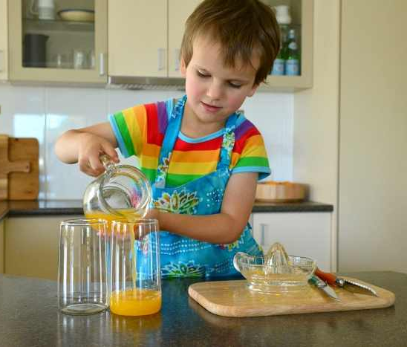
يصب السوائل بين الآنية
«أنا قادر»
إعداد: موزة سعيد مبارك عايد الكتبي

Slide 2
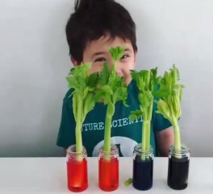
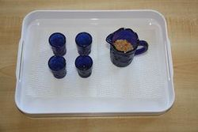
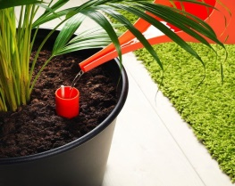
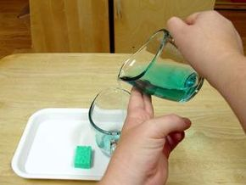
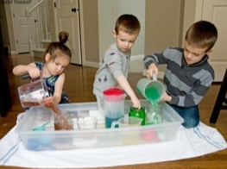
المراجعة: أ. جمعه شعيب | الإعداد : موزة سعيد الكتبي | يصب السوائل بين الآنية | الهدف
الفئة العمرية: 5-6 سنوات | مستوى الشدة: متوسطة | فئة الإعاقة : الاعاقة الذهنية | بيانات الهدف
درس أنا قادر اجتمعت العائلة على مائدة الغداء، فقالت الأم: حمد من فضلك اسكب لجدتك كوباً من عصير البرتقال الطازج. فقال حمد مبتسماً: حسناً يا أمي. أخذ حمد بزجاجة العصير ولكن الزجاجة كانت ثقيلة قليلاً فانسكب القليل من العصير على ملابسه. فأسرعت الأم إليه وقالت: لا بأس يا حمد، إنها ثقيلة قليلاً ولكنك ما شاء الله حملتها وأنت قادر على ذلك، أحسنت يا ابني القوي، ولكن انتبه في المرات القادمة إذا احتجت إلى مساعدة عليك أن تخبرني. وساعدت الأم حمد ، وأخذ حمد الكوب و اوصله إلى جدته. فقالت الجدة: لقد كبرت يا حمد وأراك فتى قوي و مهذب وتستمع إلى كلام والديك جيداً، بارك الله فيك. فرح حمد كثيراً. بعد قراءة القصة ومتابعة الفيديو، ممكن سؤال الطالب عدة أسئلة مثل: هل حمد فتى مطيع لوالديه كما قالت الجدة؟ كيف عرفت؟ هل استطاع حمد سكب كوب من العصير؟ عندما نحتاج مساعدة ماذا يجب أن نفعل؟ الأنشطة الصفية: البدء بتدريب الطالب على الصب الجاف (استخدام مستويات مختلفة من أكواب متساوية إلى مختلفة). صب السوائل في إنائين متشابهين بعدها استخدام أوان مختلفة الأحجام و الأشكال. القيام بتجربة صب السوائل و تغيير لون النتبه (تم ارفاق فيديو لكيفية التجربة). استخدام طاولة الماء إن توفرت لنقل الماء و اللعب من خلاله مع بقية الطلاب. تدريب الطالب على عملية ري النباتات. عمل محطة قوس قزح (حيث يقوم الطلاب باستخدام الألوان في السوائل و سكب السوائل ببعضها و هكذا). |  |  | كتاب الطالب
صب السوائل
https://youtu.be/lOK4kxnNVqg

Slide 3
الحصة الدراسية: الهدف الرئيسي هو أن يصب الطالب السوائل بين الآنية. أهداف أخرى: زيادة قوة التركيز. تحقيق التوازن بين الحركات. تقوية عضلات اليدين. تشغيل الفيديو الخاص بالدرس. تنفيذ التمارين والأنشطة الصفية داخل الغرفة الصفية عمليا و كتابيا. استخدام مجسمات و أدوات لتطبيق الدرس عملياً. للمعلم حرية ابتكار أنشطة اضافية. النشاط الرياضي: عمل مسابقة يقوم فيها الطالب بنقل الماء من مكان إلى آخر من خلال صب من قنينة إلى أخرى خلال لمدة زمنية معينة. النشاط الفني: القيام بعرض مسرحي تقوم فيه الدمى بعرض تقوم بالسكب الجاف و تجرب سكب السوائل و تصحح الأخطاء إن انسكب شيء. النشاط الموسيقى: تشغيل أي أنشودة أو موسيقى هادئة يحبها الطالب خلال عمل النشاط لتشجيعه على التركيز و لتصفية ذهنه. | دليل للمعلم
على ولي الأمر تدريب الطالب على صب السوائل بين الأنية و امداد أولياء الأمور بالفيديوهات التعليمية التي تساعده على تحقيق الهدف بشكل صحيح، و التنبيه على ضرورة تشجيع الطالب. | الواجب المنزلي
مجموعة تدريبات على الأيباد تتضمن: مشاهدة الفيديوهات التعليمية. ألعاب نقل السوائل من أنية إلى أخرى. | تمارين الكترونية
متوسط : يصب الطالب السوائل بين الآنية المتشابهة جيد: يصب السوائل بين الآنية المختلفة مع السكب الخارجي المتوسط مرتفع: يصب السوائل بين الآنية المختلفة دون سكب خارجي أو سكب قليل جداّ. | التقييم

Slide 4
فيديو تعليمي لصب الجاف
https://youtu.be/UL-b0UrwFSE
يفضل البدء بالصب الجاف لأنه يهيأ الطفل على صب السوائل

Slide 5
فيديو تعليمي لصب السوائل
https://youtu.be/8kMVwZgD9MY
ممكن عمل نفس النشاط للطالب و حثه على تصحيح أخطائه

Slide 6
مرجع للمعلمين
فيديو قد يكون مرجع للمعلم للاستفادة منه
https://youtu.be/tSIMXD4rMjY
https://youtu.be/8OVCRRXuL6c

Slide 7
تجربة تغيير لون النبتة
التجربة تشجع الطفل على صب السوائل و تجربة أشياء جديدة ومسلية
https://pin.it/4t3Kias

